Slide 1
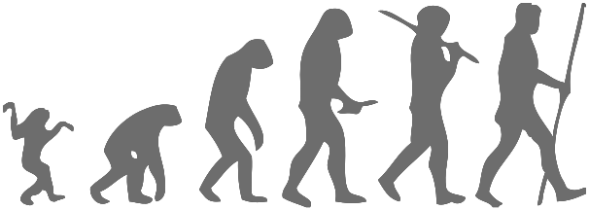
אלגוריתמים אבולוציוניים

Slide 2
מבוא
תחום האלגוריתמים האבולוציוניים שואב את השראתו מהאבולוציה בטבע.
פותרים בעיקר בעיות חיפוש ואופטימיזציה.
מאפשרים לפתור בעיות שלא ניתן לפתור בשיטות מסורתיות.

Slide 3
אבולוציה
הרעיון הבסיסי: המתאים שורד
יצורים בעלי מאפיינים גנטיים "טובים" יעבירו את הגנים שלהם לדור הבא בעוד שהחלשים ייעלמו.
דור אחר דור יצורים ישתנו ויתאימו את עצמם לסביבתם המשתנה.

Slide 4
עיקרי התיאוריה של האבולוציה
כל אוכלוסייה מעמידה יותר צאצאים מאלו המסוגלים לשרוד יותר בסביבה.
באוכלוסייה נבדלים הצאצאים זה מזה, והבדלים אלו עוברים בתורשה.
להבדלים המורשים הללו יש השפעה על יכולתם של הצאצאים לשרוד ולהתרבות.
הצאצאים המותאמים יותר לסביבה, הם אלו שיעמידו עוד צאצאים.
Notes:
Individuals tend to produce more offspring than can survive on the limited resources available in the environment.
Those individuals best adapted to the environment will survive to reproduce
in the ensuing struggle for survival.

Slide 5
הקשר בין אלגוריתם לאבולוציה
אלגוריתם גנטי הוא "חיקוי" של תהליך אבולוציוני:
האלגוריתם מנהל "אוכלוסייה" המכילה פתרונות אפשריים לבעיה שברצוננו לפתור.
הפרטים באוכלוסייה (הפתרונות) נבחנים על מנת לקבוע עד כמה כל אחד מהם טוב.
הפתרונות הטובים יותר זוכים להעמיד צאצאים.
חזרה על פעולה זו למשך מספר "דורות" עד שהבעיה (אולי) נפתרת.

Slide 6
הקשר בין אלגוריתם לאבולוציה
העולם האמיתי: אלגוריתם גנטי:
סביבה ⇔ בעיית אופטימיזציה.
גנום ⇔ קידוד של פתרון לבעיה.
אוכלוסייה ⇔ אוסף של פתרונות אפשריים (גנומים).
התאמה ⇔ עד כמה הפתרון "טוב".
דור ⇔ אטרציה אחת של האלגוריתם.
אלגוריתם גנטי דוגם בצורה "חכמה" את מרחב הפתרונות האפשריים, במטרה למצוא פתרון טוב ככל הניתן.

Slide 7
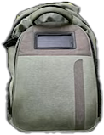
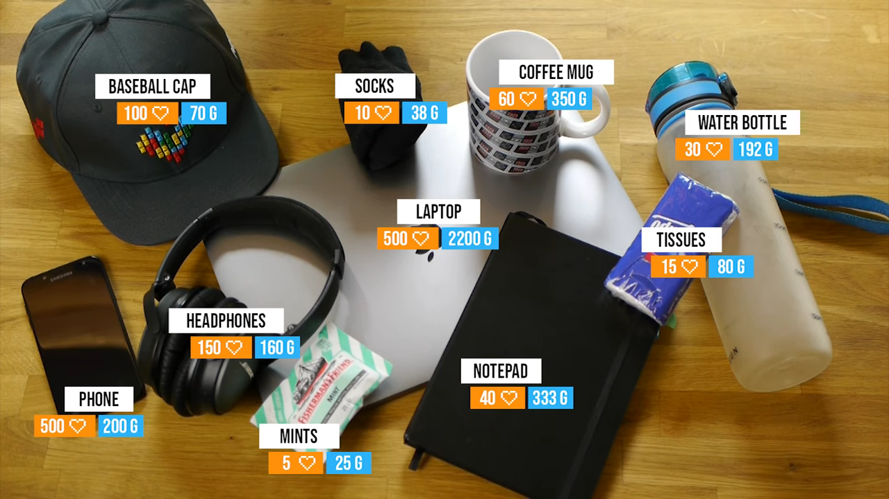


דוגמא פשוטה: בעיית התרמיל
נתונים לנו N מוצרים a1, a2 … an
לכל מוצר ai יש משקל wi וערך vi
בתרמיל נוכל לסחוב לכל היותר W ק"ג.

Slide 8
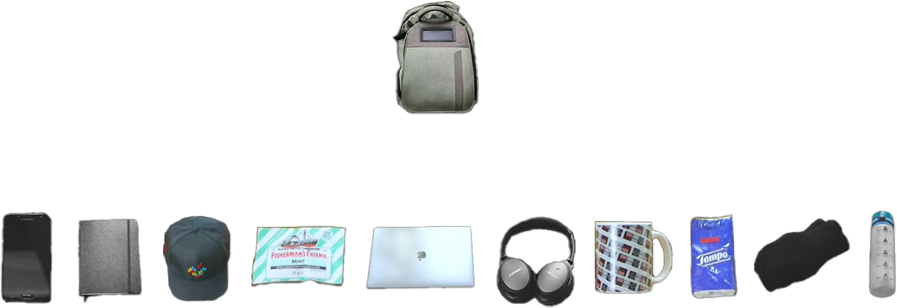
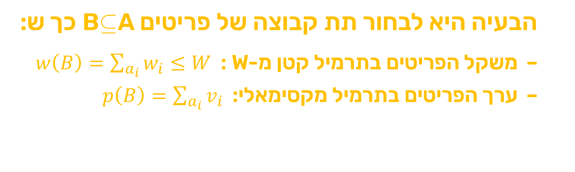
דוגמא פשוטה: בעיית התרמיל
הבעיה היא לבחור תת קבוצה של פריטים BA כך ש:
משקל הפריטים בתרמיל קטן מ-W : $w\left(B\right)=\sum_{a_{i}}{w_{i}≤W}$
ערך הפריטים בתרמיל מקסימאלי: $p\left(B\right)=\sum_{a_{i}}{v_{i}}$
8

Slide 9
קידוד המופע
a10 | a9 | a8 | a7 | a6 | a5 | a4 | a3 | a2 | a1
12 | 30 | 18 | 34 | 25 | 5 | 45 | 19 | 26 | 14
21 | 41 | 17 | 50 | 23 | 14 | 70 | 18 | 24 | 20
משקל
ערך
9
משקל מקסימאלי: 100 ק"ג

Slide 10
קידוד פתרון אפשרי
B = {a1, a2, a5}, w(B) = 45 , p(B) = 58
a10 | a9 | a8 | a7 | a6 | a5 | a4 | a3 | a2 | a1
12 | 30 | 18 | 34 | 25 | 5 | 45 | 19 | 26 | 14
21 | 41 | 17 | 50 | 23 | 14 | 70 | 18 | 24 | 20
A =
a10 | a9 | a8 | a7 | a6 | a5 | a4 | a3 | a2 | a1
0 | 0 | 0 | 0 | 0 | 1 | 0 | 0 | 1 | 1
B =
10

Slide 11
אלגוריתם נאיבי
נעבור על כל הפתרונות האפשריים (ברקורסיה). מבין כל הפתרונות המקיימים את אילוץ המשקל, נחזיר פתרון בעל ערך מקסימאלי.
כמה פתרונות אפשריים ישנם?
2N
עד כה לא ידוע על אלגוריתם המוצא פתרון אופטימאלי בזמן שהוא משמעותית טוב יותר מ- O(2N)!
11

Slide 12
כיצד מיצגים "גנום" (פתרון באוכלוסייה) עבור כל בעיה נתונה?
אפשרות מקובלת להצגת פתרון אפשרי היא ע"י מחרוזת בינארית (מערך של אפסים ואחדים).
לדוגמא: כפי שראינו בבעיית התרמיל, המערך יקבע אילו חפצים לקחת, כאשר 1 מציין לקיחת חפץ ו-0 מציין אי לקיחה.
0
1
1
0
0
1
1
0
1
0
0
1
1
0
1
0
12

Slide 13
אוכלוסיה ופתרונות אפשריים
על מנת שאלגוריתם הגנטי יעבוד הוא צריך אוסף של פתרונות אפשריים.
לאוסף זה נקרא אוכלוסייה.
שימו לב כי האוכלוסייה לאו דווקא כוללת
את כל הפתרונות האפשריים, ועם זאת יתכן
כי אותו הפתרון מופיע יותר מפעם אחת!
0
1
1
0
0
1
1
0
1
0
0
1
1
0
1
0

Slide 14
אופרטורים שהאלגוריתם מפעיל
שכפול (Reproduction)
שחלוף (Crossover)
מוטציה (Mutation)

Slide 15

שכפול
בחירה בהסתברות גבוהה של פתרונות טובים יותר שיהוו "הורים" לדור הבא.
15

Slide 16
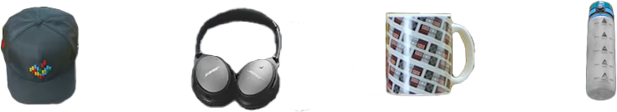
שכפול: פונקצית מדד תאימות
Fitness Function: בוחנת פתרון ומחזירה ערך המציין עד כמה הפתרון טוב.
17.1
9.72
21.4
28.1

Slide 17


שכפול: שרידות
בחירה של פתרונות הטובים יותר על פני פתרונות פחות טובים על סמך פונקציית ה- fitness.
לדוגמא: בחירה לפי טורניר
בחירת אקראית של שני אינדיבידואלים
האינדיבידואל המתאים מבין השניים נבחר
Fitness = 17.1
0
1
1
0
0
1
1
0
1
Fitness = 9.72
0
0
1
1
0
1
0
0
1

Slide 18
שחלוף (Crossover)
ה- Crossover מתבצע על שני פרטים ע"י הגרלת מיקום כלשהו במחרוזת הבינארית והחלפת הקטעים מהמקום הזה והלאה בין שני הפרטים.
דוגמא:
Parent 1: 10110101011
Parent 2: 11101011101
Offspring 1: 10110101011
Offspring 2: 11101011101

Slide 19
Mutation
בטבע מוטציה היא שינוי אקראי של כרומוזום.
מוטציה באלגוריתם גנטי הינה היפוך של ביט מסוים במחרוזת של פתרון כלשהו מתוך האוכלוסיה.
המטרה היא למנוע הווצרות של פתרונות כמעט זהים שלא ניתן לפתח אותם עוד.
דוגמא:
10110101011 10111101011

Slide 20
אלגוריתם אבולוציוני - פסאודו-קוד
1. צור אוכלוסייה התחלתית
2. הערך את ההתאמה של כל פרט באוכלוסייה
3. בחר את הפרטים המתאימים ביותר לזיווג
צור דור חדש של פרטים על ידי זיווג ומוטציה של הדור הקודם
4. חזור על שלבים 2–3 עד סיום

Slide 21
אלגוריתם אבולוציוני - תרשים
אוכלוסיה ישנה
חישוב תאימות
בחירת פריט לשחלוף
בחירת פריט לשחלוף
שחלוף בהסתברות Pcross
מוטציה בהסתברות Pmut
אוכלוסיה חדשה

Slide 22
אלגוריתם אבולוציוני כללי
Gn
Gn+1
fitness
crossover
55
+
44
12
=
31
95
32
87
12
0
65
mutation
53
2
91
73

Slide 23

תנאי עצירה של האלגוריתם
נעצור לאחר מספר צעדים מוגדר מראש
או
נעצור כאשר נמצא פתרון מתאים
(לא בהכרח אופטימלי)

Slide 24
תנאי עצירה של האלגוריתם
כל איטרציה של האלגוריתם נקראת דור.
בדרך כלל מבצעים בין 50-200 איטרציות.
בסוף יימצאו באוכלוסייה פתרון אחד או יותר בעלי מדד תאימות גבוהה.

Slide 25
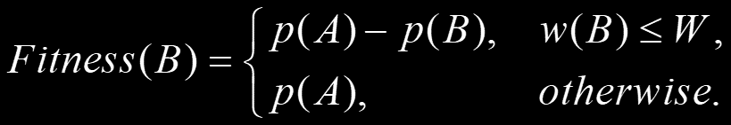
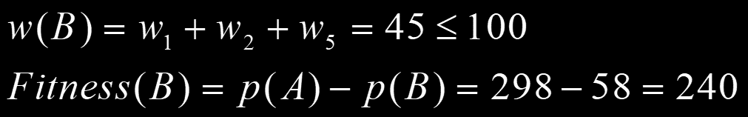
חזרה לבעיית התרמיל - פונקציית התאימות
a10 | a9 | a8 | a7 | a6 | a5 | a4 | a3 | a2 | a1
12 | 30 | 18 | 34 | 25 | 5 | 45 | 19 | 26 | 14
21 | 41 | 17 | 50 | 23 | 14 | 70 | 18 | 24 | 20
משקל
ערך

Slide 26
בעיית התרמיל - פונקציית התאימות
הערכת פונקצית התאימות לכל אחד מהאינדיבידואלים.
Encoded Solution | Weight | Value | Fitness
1100100000 | 45 | 58 | 298-58=240
11111111010 | 198 | 260 | 298
0100000000 | 26 | 24 | 298-24=274
0101100011 | 118 | 170 | 298

Slide 27
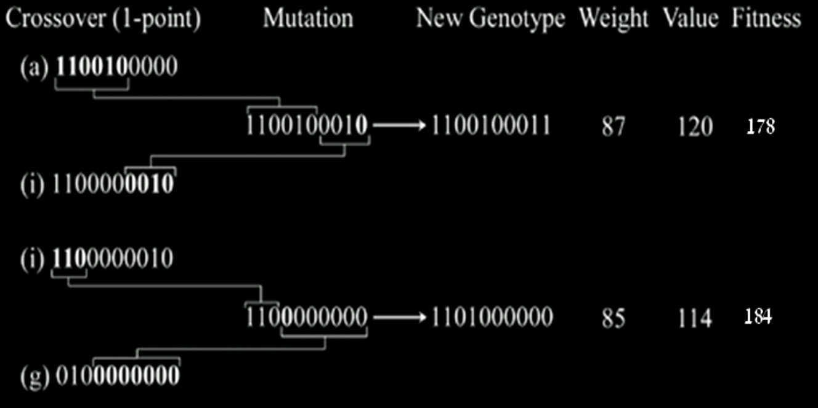
בעיית התרמיל – שיחלוף ומוטציה

Slide 28
בעיית התרמיל – דוגמת הרצה
Population size: 100 individuals
Crossover: Single pt., Pcross = 0.8
Mutation: Bit flip, Pmut = 0.2
Selection: tournament, groups of 2
Termination condition: after 100 generations

Slide 29
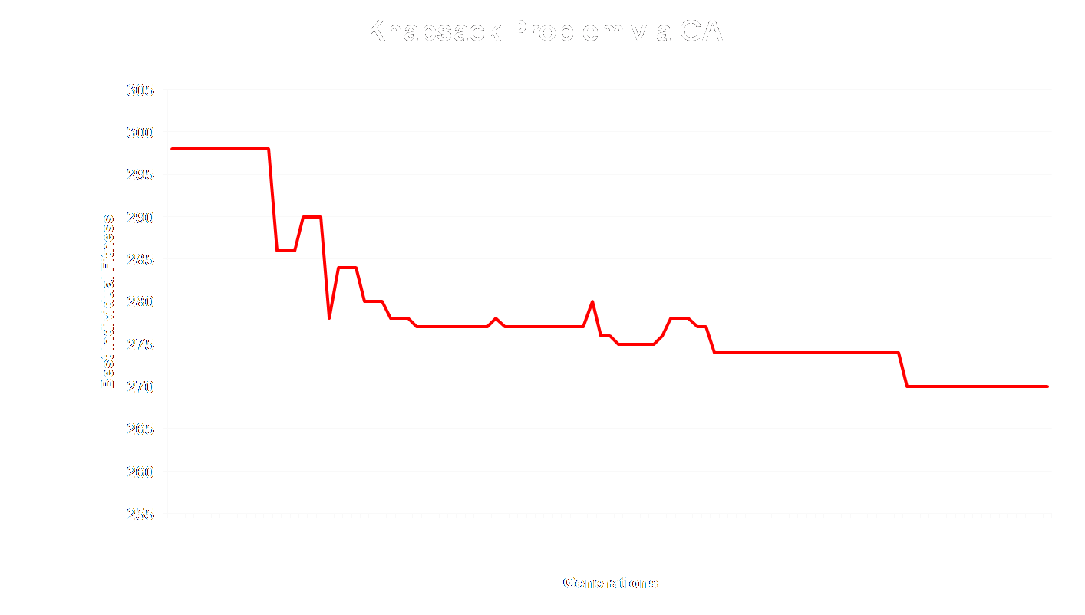
בעיית התרמיל – דוגמת הרצה

Slide 30
מסקנות
אלגוריתם אבולוציוני אינו דטרמיניסטי, שתי ריצות יכולות להניב תוצאות שונות.
הפתרון המוחזר (האינדיבידואל הטוב ביותר) אינו בהכרח האופטימאלי.
פונקציית התאימות מתכנסת לאורך זמן.

